Slide 2
第 9 章
整合策略與 策略聯盟

Slide 3
CHAPTER 9 整合策略與策略聯盟
Chapter 9
§9.1 經濟規模與經濟範圍
§9.2 整合策略
§9.3 垂直整合的策略
§9.4 策略聯盟

Slide 4
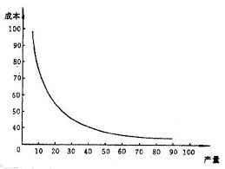
§9.1經濟規模與經濟範圍
經濟規模（Economics of Scale）
是指透過規模的增加來降低成本，經濟規模的效果主要來自學習曲線、數量折扣、固定成本均攤與創新分擔等。
經濟範圍（Economics of Scope）
是經營領域適當性的問題。因此，經濟範圍所牽涉到的是經營領域的問題，這是指企業營運所涉及的不同活動、產品，和市場的範圍。

Slide 5


§9.1經濟規模與經濟範圍
總體策略的策略方案
(一) 價值鏈階段的增減，如整合策略和外包策略
(二) 產業範圍的增減，如多角化策略、策略聯盟，和重整策略
(三)地理範圍的增減，如全球化策略

Slide 6
CHAPTER 9 整合策略與策略聯盟
Chapter 9
§9.1 經濟規模與經濟範圍
§9.2 整合策略
§9.3 垂直整合的策略
§9.4 策略聯盟

Slide 7
§9.2整合策略
整合策略（Integration Strategy）
是指在同一產業中，企業擴展它的競爭領域以包含不同的價值創造階段，或是同一價值階段的擴充。
水平整合
垂直整合

Slide 8




§9.2整合策略
水平整合 （Horizontal Integration）
是指企業對於產業同一價值創造階段的競爭者，所進行的擁有與控制的策略。
宏碁併購美國第四大PC品牌捷威（Gateway）後，又收購歐洲PC廠佰德（Packard Bell）

Slide 9
§9.2整合策略
比較適合水平整合的狀況
當透過水平整合可以在某一特定的市場或區域取得壟斷的地位，而又不會遭受政府法令的干預。
當企業是在一個成長產業中進行競爭。
當主要的競爭優勢來自於規模經濟。
當企業具有管理大規模組織的相關資本、人力與才能。
當競爭者的經營不善是來自於缺乏管理專業或某種資源，而進行水平整合的企業剛好具有這樣的專業或資源時，便適合進行水平整合。

Slide 10

§9.2整合策略
垂直整合（Vertical Integration）
是指當企業擴展進入所在產業的前或後一價值創造階段。
垂直整合是對於產業附加價值階段的選擇，藉由整合兩個以上的價值創造階段，來產生價值綜效 。

Slide 11
CHAPTER 9 整合策略與策略聯盟
Chapter 9
§9.1 經濟規模與經濟範圍
§9.2 整合策略
§9.3 垂直整合的策略
§9.4 策略聯盟

Slide 12

§9.3垂直整合的策略
垂直整合的方向
向前垂直整合（Forward Vertical Integration）與向後垂直整合（Backward Vertical Integration）。
向前垂直整合策略是對於接近最終顧客的下一附加價值階段，所進行的整合

Slide 13
§9.3垂直整合的策略
完全整合（Full Integration）
企業試圖控制與產品或服務相關的產業所有價值鏈階段
部分整合（Partial Integration）
企業只進入產業的一部分價值鏈階段
準整合（Quasi-Integration）
錐形整合（Taper Integration）
自家供應與他人供應雙軌同步進行
沒有完全擁有所有權，但是透過其他機制來維持雙方的穩定關係來達到和完全擁有所有權同樣的效果
垂直整合的程度

Slide 14
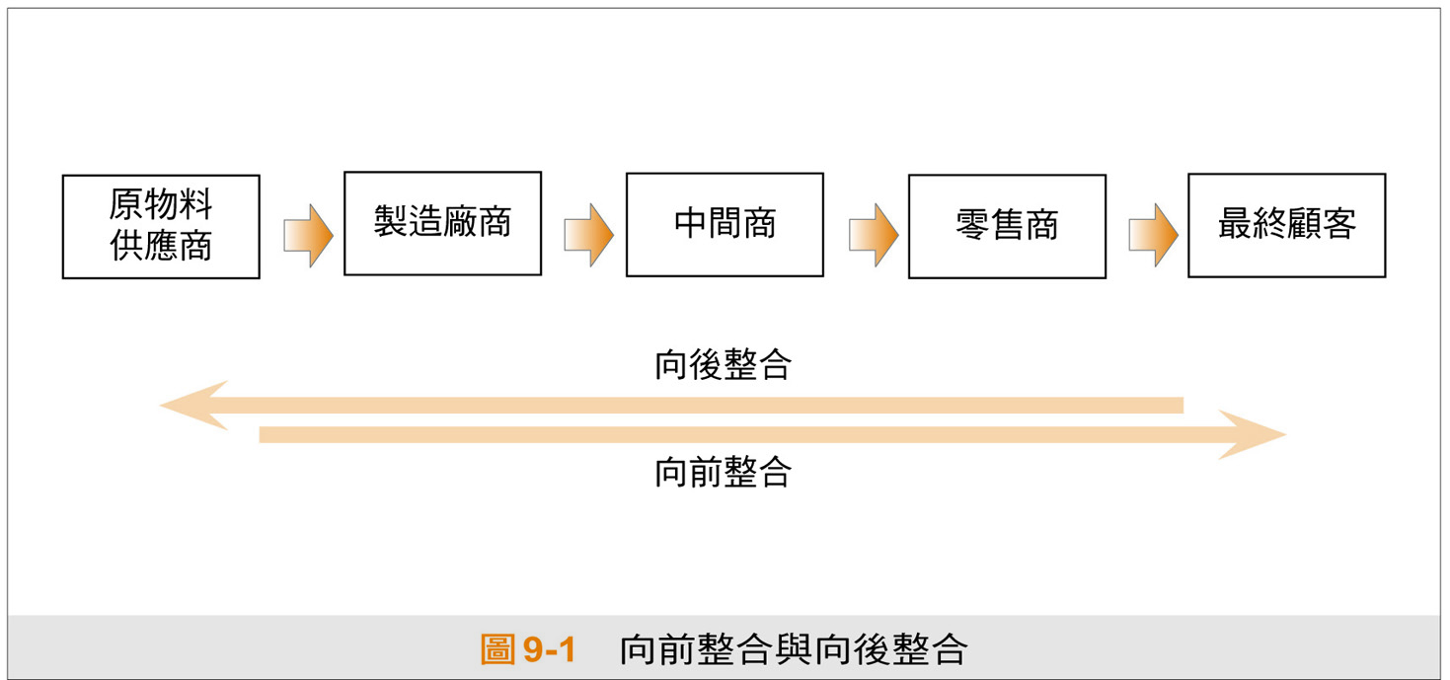
§9.3垂直整合的策略
向前整合與向後整合

Slide 15
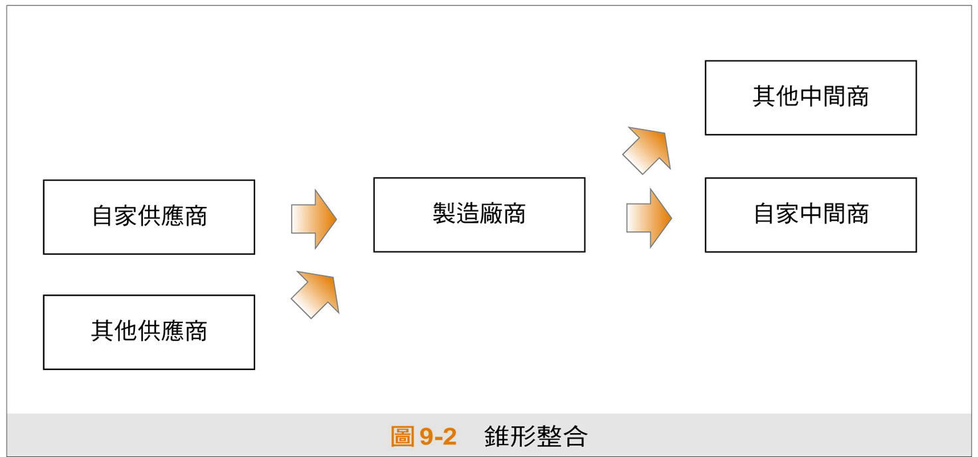
§9.3垂直整合的策略
錐形整合

Slide 16
§9.3垂直整合的策略
整合廣度（The Breadth of Integration）
指某一企業的產出價值中，有多少比重是依賴自身的來源。
廣度的衡量可以就內部的投入和產出的價值，占整個投入和產出的百分比，也就是占產品的最終價值的比例。
整合廣度＝內部的投入和產出的價值/（內部的投入和產出的價值＋外部投入及產出的價值）

Slide 17


§9.3垂直整合的策略
整合範圍（The Extent of Integration）
指某一企業在產業的價值鏈中所包括的附加價值階段多寡。
整合範圍＝企業掌握的價值階段數目/全部附加價值階段數目

Slide 18
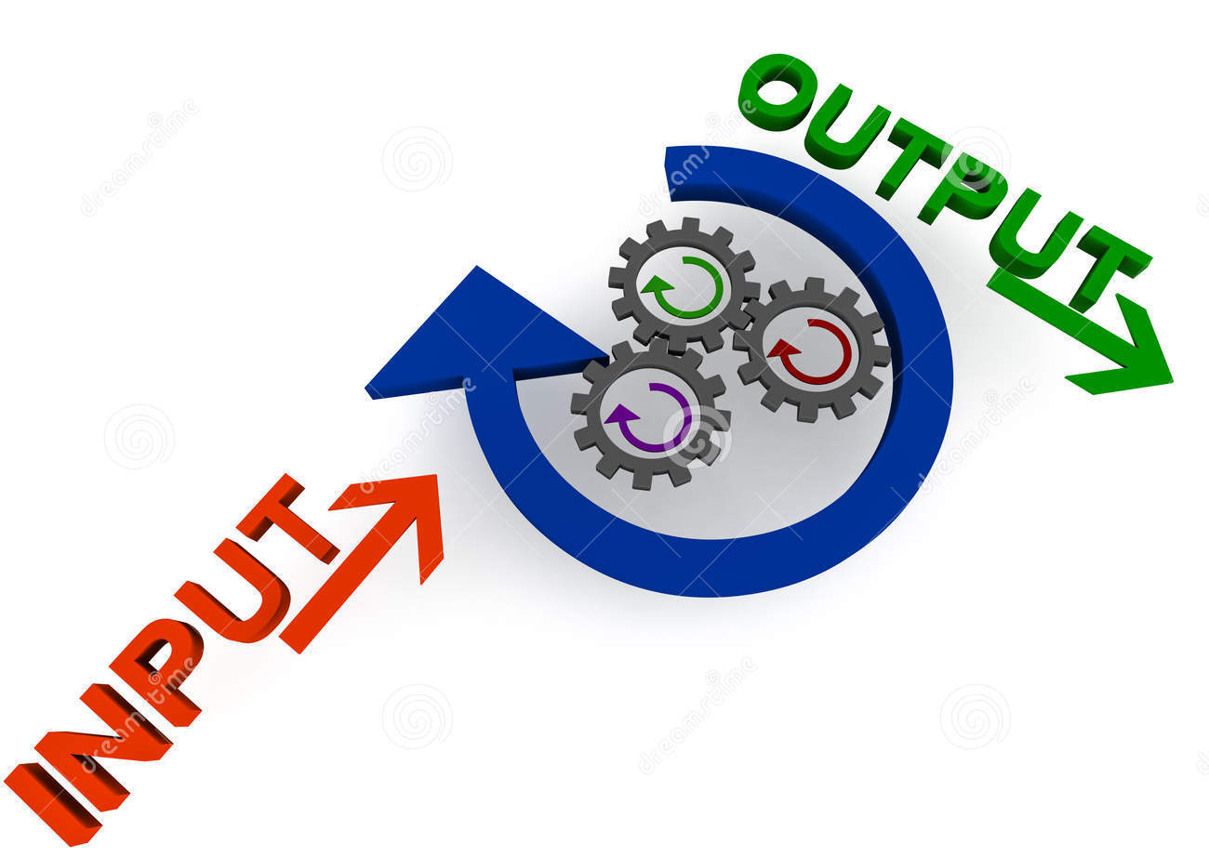
§9.3垂直整合的策略
垂直整合廣度與整合範圍的區別
整合範圍只考慮企業所包括的價值階段數目，而整合廣度是就其內部投入和產出占整個投入和產出的百分比，也就是就產品的最終價值中，企業內部創造之價值所占的比例。

Slide 19
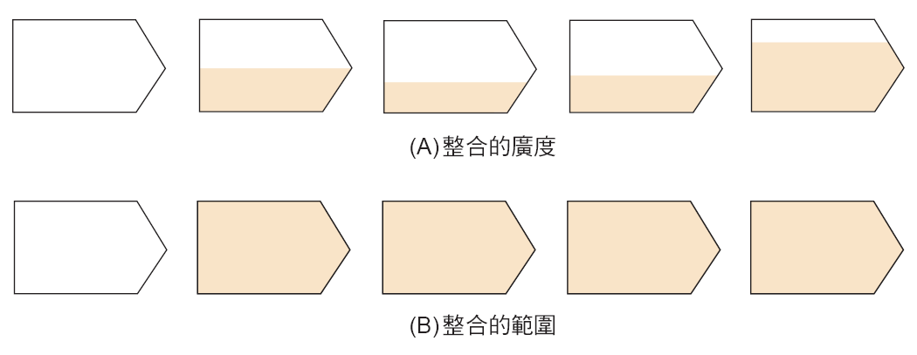
§9.3垂直整合的策略
圖9-3 整合的廣度與整合的範圍
圖9-3（A）的陰影部分代表整合的廣度
圖9-3（B）的陰影部分則代表整合範圍

Slide 20


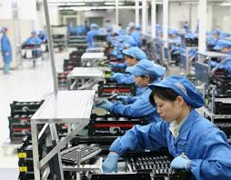
§9.3垂直整合的策略
垂直整合的優點
形成進入障礙
投資專屬資產
掌握關鍵資源或能耐
維持產品品質
改善生產的排程

Slide 21



§9.3垂直整合的策略
垂直整合的缺點
缺乏調整彈性
珍貴資源呆滯
協調成本很高
整合不易

Slide 22
CHAPTER 9 整合策略與策略聯盟
Chapter 9
§9.1 經濟規模與經濟範圍
§9.2 整合策略
§9.3 垂直整合的策略
§9.4 策略聯盟

Slide 23


§9.4策略聯盟
策略聯盟（Strategic Alliance）
是在不同的企業間建立一種夥伴關係，藉此來結合彼此的資源、能耐，與核心競爭力，以追求彼此在產品或服務的設計、製造，或行銷等方面的共同利益。

Slide 24




§9.4策略聯盟
採取策略聯盟的主要理由
取得進入市場的管道
降低風險和不確定
加強企業的學習能力
增強競爭力

Slide 25
§9.4策略聯盟
策略聯盟能發現當初存在於彼此之間的策略利益消失了，並產生了很多當初沒有預期到的行政成本
策略聯盟的風險
夥伴的排斥性提高
知識與能耐的乾涸
互賴的風險
高昂的控制與作業成本
策略聯盟夥伴的知識與能耐，若沒有隨著時間的經過而進一步發展，一段時間後，可能會發現對方的知識與能耐出現乾涸，不再具有學習的空間與必要
在長期來看，卻可能造成過度依賴策略聯盟夥伴，因此削弱企業自身的某些能耐
策略聯盟在日常的運作上，會面臨三種主要的控制與作業成本：協調成本、學習成本，以及僵固成本

Slide 26


§9.4策略聯盟
策略聯盟的類別
以資本和權益區分
權益基礎的策略聯盟（Equity Strategic Alliance）
非權益基礎的策略聯盟（Nonequity Strategic Alliance）
指策略聯盟的夥伴以擁有對方某一比例的股權為基礎
主要是在沒有取得對方所有權的基礎下，透過合約或彼此的默契，來建立合作的關係
大陸淘寶網和全家便利超商形成策略聯盟，來搶占台灣網購市場，便是一種非權益基礎的策略聯盟。

Slide 27

§9.4策略聯盟
以策略聯盟的範圍分
產業內的策略聯盟
垂直互補式策略聯盟
水平互補式策略聯盟
跨產業的策略聯盟
多角化策略聯盟
綜效策略聯盟
特許權的授與

Slide 28




§9.4策略聯盟
產業內的策略聯盟
指策略聯盟夥伴存在於同一產業，彼此存在著垂直和水平互補的關係，並藉由結合彼此的資源與能耐，以創造出更大價值。
產業內策略聯盟的存在，主要在降低產業內競爭、因應產業外競爭，以及降低不確定性

Slide 29

§9.4策略聯盟
跨產業的策略聯盟
多角化策略聯盟（Diversifying Strategic Alliances）是希望在不需要採取購併下，便能夠進入某些新的產品或市場領域
綜效策略聯盟（Synergistic Strategic Alliances）是在兩家或多家企業之間建立起一種聯合的經濟範圍，來進而創造出綜效。
特許權的授與（Franchising）則是指在加盟業主和加盟者之間，安排一種關於特許權的合約關係。

Slide 30


§9.4策略聯盟
策略聯盟的形成與成敗
策略聯盟必須謹慎選擇伙伴，因為它們對於策略聯盟的成敗有很大的影響。
策略聯盟有兩難，既想學習對方的長處，但又擔心自己的技術或經營上的知識和能耐外流，因此有時會對策略聯盟夥伴留一手。

Slide 31


§9.4策略聯盟
聯盟網絡與網絡策略
聯盟網絡（Alliance Networks）是策略聯盟的擴大化。聯盟網絡是彼此互相關聯並透過聯盟關係，來追求共同利益的一群策略聯盟夥伴。

Slide 32
§9.4策略聯盟
聯盟網絡
穩定聯盟網絡（Stable Alliance Networks）
動態聯盟網絡（Dynamic Alliance Networks）
內部聯盟網絡（Internal Alliance Networks）
通常出現在一些市場循環與需求具有穩定和高度可預測性的成熟產業中
相對上比較常發生在技術快速創新的新興產業中
單一企業為了有利於協調產品和因應全球的歧異性，而在企業內各個相關事業單位間所形成的網絡

Slide 33
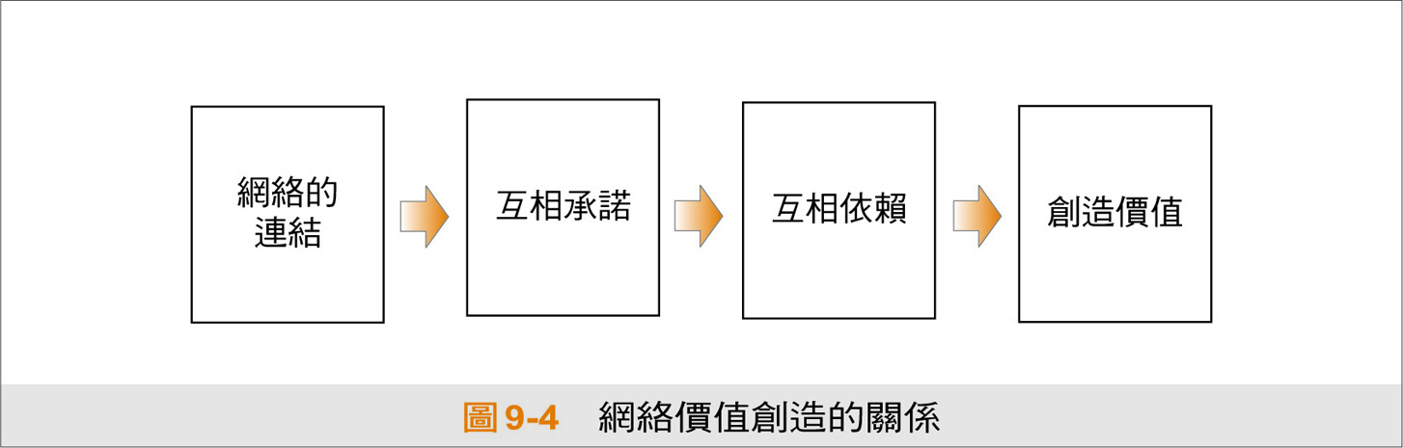
§9.4策略聯盟

Slide 34





THE END

